Slide 1
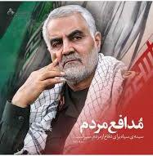
سردار شهادت مبارک

